Slide 1
rpm 包的管理&
常见网络配置&
vsFTP服务配置

Slide 2
rpm 包的管理

Slide 3
rpm 包的管理
1 介绍
rpm 用于互联网下载包的打包及安装工具，它包含在某些 Linux 分发版中。它生成具有.RPM 扩展名的文件。RPM是 RedHat Package Manager（RedHat 软件包管理工具）的缩写，类似 windows 的 setup.exe ，安卓的APK，苹果的IPA，华为的HAP（也就是说它是一个安装文件）
这一文件格式名称虽然打上了 RedHat 的标志，但理念是通用的。
因此很多Linux 的分发版本都有采用（suse,redhat, centos 等等），可以算是公认的行业标准了。

Slide 4
2 rpm 包的简单查询指令
查询已安装的 rpm 列表 rpm –qa|grep xx
举例： 看看当前系统，是否安装了 firefox
指令: rpm -qa | grep firefox
查到：firefox-68.10.0-1.el7.centos.x86_64
3 rpm 包名基本格式
一个 rpm 包名：firefox-68.10.0-1.el7.centos.x86_64.rpm
名称:firefox
版本号：60.10.0-1
适用操作系统: el7.centos.x86_64
表示 centos7.x 的 64 位系统
如果是 i686、i386 表示 32 位系统，noarch 表示通用

Slide 5
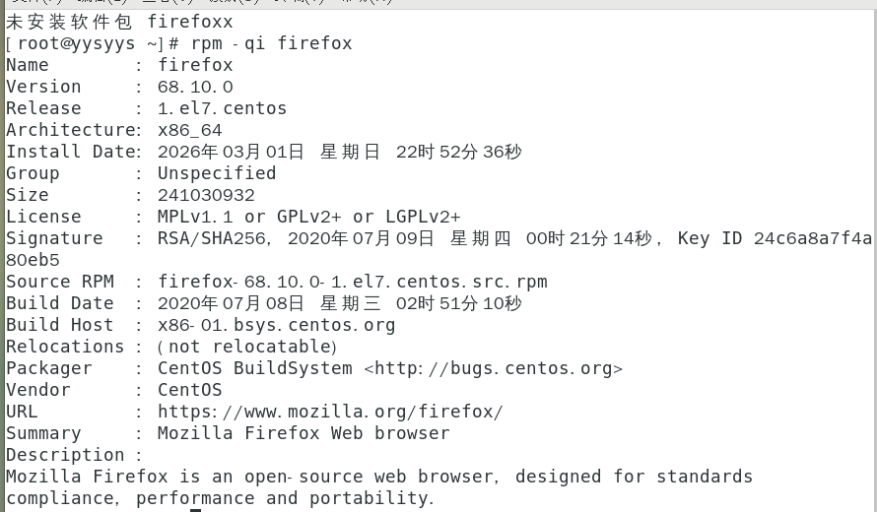
4 rpm 包的其它查询指令：
rpm -qa :查询已经安装好的所有 rpm 软件包（相当于查看已安装软件列表）
rpm -qa | more
rpm -qa | grep X
案例：rpm -qa | grep firefox
rpm -q 软件包名 :查询软件包是否安装
案例：rpm -q firefox rpm -q firefoxxx
rpm -qi 软件包名 ：查询软件包信息
案例: rpm -qi firefox
rpm -ql 软件包名 :查询软件包中的文件
案例： rpm -ql firefox
rpm -qf 文件全路径名：查询文件归属于哪一个软件包
rpm -qf /etc/passwd
rpm -qf /root/install.log
rpm -qf /usr/share/man/man1/firefox.1.gz

Slide 6

5 卸载 rpm 包：
基本语法
rpm -e RPM包的名称 //erase
应用案例
删除 firefox软件包 (firefox-68.10.0-1.el7.centos.x86_64,只写firefox就可以)
rpm -e firefox 卸载后查询还·是否有火狐软件：rpm -q firefox
细节讨论
1) 如果其它软件包依赖于您要卸载的软件包，卸载时则会产生错误信息。
如： rpm -e foo
removing these packages would break dependencies:foo is needed by bar-1.0-1
移除这些包将会破坏依赖关系：bar-1.0-1需要foo
2) 如果我们就是要删除 foo 这个 rpm 包，可以增加参数 --nodeps ,就可以强制删除，但是一般不推荐这样做，因为依赖于该软件包的程序可能无法运行
如：rpm -e --nodeps foo

Slide 7
虚拟机->设置，cd/DVD选择好路径，右下角点光盘连接，桌面上就有光盘了
6 安装 rpm 包
基本语法
rpm -ivh RPM 包全路径名称
安装的时候一定要有安装文件
参数说明
i=install 安装
v=verbose 提示
h=hash 进度条
应用实例
演示卸载和安装 firefox 浏览器
rpm -e firefox
rpm -ivh firefox
1. 光盘是硬件 /dev/sr1 ，Linux不能直接访问硬件
2. 必须挂载：把硬件绑定到一个文件夹（挂载点），才能读文件
3. 建挂载目录： mkdir -p /mnt/cdrom
4. 挂载光盘： mount /dev/sr1 /mnt/cdrom
5. 安装软件：
rpm -ivh /mnt/cdrom/Packages/firefox*.rpm
6. 用完卸载： umount /mnt/cdrom
回忆mkdir中-p的作用：
1.如果创建的是已存在的目录不报错
2.可以一次性创建多级目录

Slide 8
常见网络配置

Slide 9
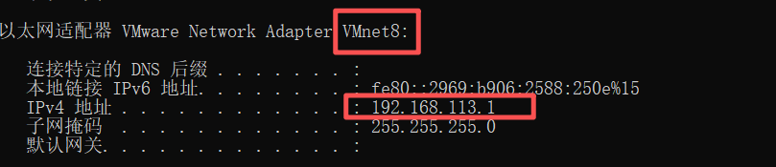
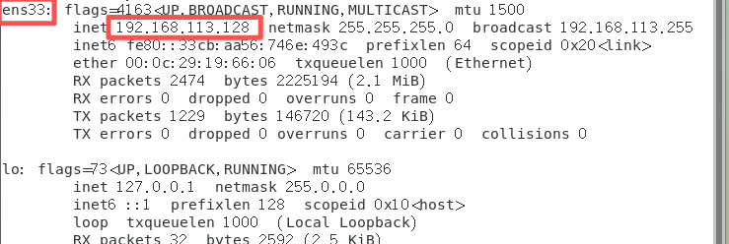
查看 windows 环境的中 VMnet8 网络配置
ipconfig
查看 linux 的网络配置
ifconfig
VMnet8：是VMware虚拟机软件安装后，自动在Windows系统里生成的一块虚拟网卡，相当于一根看不见的网线，专门用来连接 Windows 主机和 Linux 虚拟机。
这块虚拟网卡的IP是192.168.113.1
这块网卡可以实现 Windows 和 Linux 虚拟机互相通信。虚拟机IP：192.168.113.128，和它在同一个网段，只要 Windows 防火墙允许，双方就能互相 ping 通、传输文件。
虚拟机上网，靠的是 NAT 网关设备（113.2）。数据交给 NAT 网关，NAT 把虚拟机的内网地址转成主机的上网地址，虚拟机就能访问外网了。
192.168.113.128 就是这台 CentOS 虚拟机的 IP（Linux虚拟机的真实网卡 ens33 ）

Slide 10
ping 测试主机之间网络连通性
1 基本语法
ping 目的主机 （功能描述：测试当前服务器是否可以连接目的主机）
2 应用实例
测试当前服务器是否可以连接百度
ping www.baidu.com
设置主机名
1 设置主机名
1) 为了方便记忆，可以给 linux 系统设置主机名, 也可以根据需要修改主机名
2) 指令 hostname ： 查看主机名
3) 修改文件在 /etc/hostname 指定
4) 修改后，重启生效

Slide 11
vsFTP服务配置

Slide 12
FTP 服务概述：
FTP 服务器( File Transfer Protocol Server)是在互联网上提供文件存储和访问服务的计算机，它们依照FTP协议提供服务。
FTP 协议 ( File Transfer Protocol: 文件传输协议）
作用：Internet 上用来传送文件的协议
常见 FTP服务器：
windows : Serv-U FTP Server,
Linux: ProFTPD和vsFTP
ProFTPD(Professional FTP daemon)一个 Unix 平台上或是类 Unix 平台上（如 Linux, FreeBSD等)的FTP服务器程序。

Slide 13
vsftp服务器
VSFTP是基于GPL协议、运行在类Unix系统上的FTP服务器软件，全称 Very Secure FTP，开发初衷是保障安全性。
特点：安全、高速、稳定。
模式：C/S（Client/Server，客户端/服务端）
在我们的电脑中，
在Linux上开启vsftp服务后，Linux即为FTP服务器，用于存放文件；
Windows中自带ftp客户端工具，作为FTP客户端，可连接Linux搭建的FTP服务器，在权限允许的前提下，实现文件的上传、新建、下载等功能。

Slide 14
查看FTP端口号
命令： vim /etc/services
进入vim后，按 Esc ，输入/ftp查找端口信息
1. 21端口（控制端口）：客户端发送命令
Windows（客户端）向Linux（服务器）发送登录、查看文件、上传/下载等指令。
2. 20 端口（数据端口）：仅主动模式使用
主动模式下，服务器收到 21 端口指令后，由服务器的 20 端口发起数据传输。
实际主流为被动模式：服务器随机开放高位端口，由客户端连接获取数据，不易被防火墙拦截。

Slide 15
安装：
首先磁盘挂载
mkdir -p /mnt/cdrom
mount /dev/sr1 /mnt/cdrom
安装vsFTP（vsftpd：Linux当服务器）
rpm -ivh /mnt/cdrom/Packages/vsftpd*.rpm
安装以后，查看是否安装成功
rpm -qa |grep vsftpd
查看vsftpd服务运行情况，检测是否运行
systemctl status vsftpd （systemctl 是CentOS7中用来管理软件开关的命令）
启动vsFTP
systemctl start vsftpd
再次检测运行情况
systemctl status vsftpd
关闭防火墙
systemctl stop firewalld
关闭安全软件SELinux：setenforce 0

Slide 16
接下来，在windows中，打开此电脑，输入ftp://linux的ip，访问ftp服务。输入可以看到pub目录 这是ftp默认的共享目录。
这个pub目录实际上是linux的/var/ftp/pub。
/var/ftp/pub #默认的共享目录
我们拷贝一个文件到/var/ftp/pub目录中
cp /etc/passwd /var/ftp/pub
在windows中就可以看到passwd文件
而/var/ftp/ #默认情况下匿名用户的根目录
我们在windows中，输入ftp：//Linux的ip直接就进去了，没让输入用户名和密码，实际上就是匿名登录。我们登录后进入到的位置就是/var/ftp/。

Slide 17
/etc是专门放软件配置文件的
我们看一下/etc/vsftpd中有哪些文件
ls /etc/vsftpd
1./etc/vsftpd/vsftpd.conf
#vsftpd的核心配置文件
2./etc/vsftpd/ftpusers
#用于指定哪些用户不能登录ftp服务器，黑名单，封号了！
举个例子：张三有一个Linux账号。然后他在Windows系统上想要上传文件到FTP服务器中，需要登录他的Linux的账号才能上传。如果他的Linux账号加入到黑名单了，就无法上传。
3./etc/vsftpd/user_list
#用来控制哪些用户可以登录ftp。
它的行为取决于 vsftpd.conf 里的 userlist_deny 设置：
userlist_deny=YES（默认）：user_list 是黑名单。
如果userlist_deny=NO：user_list 会变成白名单，也就是只有名单中的用户可以登录FTP

Slide 18
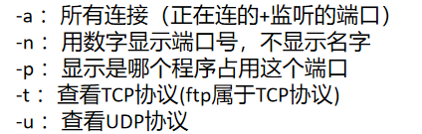
vsftpd我们可以配置为开机自动启动
systemctl enable vsftpd
查看网络连接端口监听的状态用netstat
netstat -anptu |grep ftp
结果：
tcp 0 0 0.0.0.0:21 0.0.0.0:* LISTEN 2877/vsftpd
含义：
tcp ：TCP协议（FTP用的就是TCP）
0.0.0.0:21 ：21端口
LISTEN ：正在监听，代表FTP服务已经正常开启、等待别人连接
2877/vsftpd ：进程号2877，进程是 vsftpd
我们发现只有21端口，没有看到20端口。因为我们没有做数据通信。
21端口是一直开启的，20端口只有在传输数据时开启。

Slide 19
例1：公司技术部准备搭建一台功能简单的FTP服务器，允许所有员工上传、下载文件，并允许用户创建自己的目录。（采用匿名登录的方式实现）

Slide 20
0.修改配置文件之前可以做一个备份
cp /etc/vsftpd/vsftpd.conf /etc/vsftpd/vsftpd.bak
1.查看并修改配置文件
vim /etc/vsftpd/vsftpd.conf
内容：
anonymous_enable=YES
# 是否允许匿名登录
local_enable=YES
# 是否允许本地用户登录
write_enable=YES
# 是否允许写入
anon_upload_enable=YES
# 是否允许匿名上传
anon_mkdir_write_enable=YES
# 是否允许匿名写入、创建目录
local_umask=022
# 设置默认权限，同组、其他人去掉写的权限 所有者没去权限
重启服务
systemctl restart vsftpd

Slide 21
在windows中测试，发现在pub里不能新建文件夹，不能上传，其实是权限的问题。
看一下/var/ftp/pub目录本身的信息。
ls -l 是查看目录里边的信息
要想查看目录本身的信息是ls -ld
ls -ld /var/ftp/pub
结果：drwxr-xr-x. 2 root root … /var/ftp/pub
可以看到/var/ftp/pub 目录所有者是root，所属组是root组，因为匿名用户不是root、不在root组里，所以算其他人。我们可以看到其他人没有写的权限，因此我们加上这一个权限。
chmod -R o+w /var/ftp/pub 注意：要对pub修改权限，根目录/var/ftp权限755不能动
注：-R是递归，给/var/ftp/pub目录本身还有子目录子文件所有的都加上写的权限。
或者修改所有者为匿名用户，匿名用户在Linux中对应的用户名就是ftp。
chown ftp /var/ftp/pub

Slide 22
接下来进行测试
在windows中运行cmd
cd Desktop
输入ftp 192.168.xx.xx
用户名：anonymous或者ftp
anonymous是标准的匿名用户名；
ftp是vsftpd中匿名用户对应Linux系统的真实用户是ftp
密码通常是匿名用户的邮箱：123@456.com
匿名用户默认的根目录是/var/ftp中
(1)测试匿名用户上传文件（把Windows里的文件传到Linux）
put 文件名
失败！！因为此时在/var/ftp中，刚才改权限对/var/ftp/pub进行修改的
cd /var/ftp/pub
put 文件名 ：成功！
(2)测试匿名用户下载文件（把Linux里的文件取回Windows）
get 文件名
退出ftp用bye

Slide 23
如果采用本地用户登录上传/下载文件如何实现？
1. 在Linux创建一个用户，名字为yys，密码是1234
useradd yys
passwd yys
密码：1234
2. Windows端登录Linux服务器
ftp 192.168.**.***
用户名：yys
密码：1234
3.在windows中运行cmd
ftp 192.168.xx.xx
输入用户名和密码
用户名：yys
密码：1234
本地用户默认的根目录是自己的家目录/home/yys
4.上传文件（把Windows里的文件传到Linux）
put a.txt
5.下载文件（把Linux里的文件取回Windows）
在家目录/home/yys中创建一个文件b.txt
get b.txt

Slide 24
限制用户访问实验
1.限制指定的用户可以访问，而其他用户不可以访问。
（1）修改配置文件/etc/vsftpd/vsftpd.conf的内容：
①userlist_enable=YES 名单是否生效
②userlist_deny=NO 白 YES黑名单
③userlist_file=/etc/vsftpd/user_list
说明：
userlist用来控制哪些用户可以登录ftp，有两个配置项控制！
①为YES表示文件/etc/vsftpd/user_list里的名单生效，①为NO表示文件/etc/vsftpd/user_list里的名单不生效；
②为YES表示文件/etc/vsftpd/user_list为黑名单，②为NO表示文件/etc/vsftpd/user_list为白名单。
本操作：①为YES，②为NO，也就是说名单生效，并且是白名单，也就是只有名单里边的用户可以登录ftp，其他的都不行。
（2）在用户访问列表文件/etc/vsftpd/user_list中指定可以访问的用户。
vim /etc/vsftpd/user_list，在该文件中把允许登录ftp的账号写进去。

Slide 25
2.指定用户可以访问其他目录
（1）修改配置文件/etc/vsftpd/vsftpd.conf的内容：
①chroot_local_user=YES
②chroot_list_enable=YES
③chroot_list_file=/etc/vsftpd/chroot_list
说明：
chroot是禁锢的意思，用来控制用户只能访问家目录，还是可以访问家目录以外的目录。有两个配置项控制！
①为YES表示所有用户都不能访问服务器其它目录，只能访问家目录。
①为NO表示所有用户都能访问服务器其它目录。
②随着①的变化而变化。 写在②文件中的是例外。
当①为YES，②是白名单
当①为NO，②是黑名单
本操作① NO ② YES
只有文件/etc/vsftpd/chroot_list中指定的用户可访问其它目录，其它用户只能访问家目录。
（2）在chroot列表文件/etc/vsftpd/chroot_list中指定可以访问其他目录的用户。
默认没有/etc/vsftpd/chroot_list这个文件，需要手动创建：
touch /etc/vsftpd/chroot_list；（使用vim也可以自动创建）
编辑vim /etc/vsftpd/chroot_list把可以访问其他目录的用户名写到里边。

Slide 26
例2：
公司内部现在有一台FTP和WEB服务器，FTP的功能主要用于维护公司的网站内容，包括上传文件、创建目录等。公司现有一个部门负责维护，使用team帐号进行管理。要求仅允许team帐号登录FTP服务器，但不能登录本地系统，并将这个帐号的根目录限制为/var/www/html，不能进入该目录以外的任何目录。（chroot）
解析：这道题是ftp和web的服务器结合。只允许team用户上传文件、创建目录等操作，其他用户都不行（设置user_list），匿名用户也不行，因此还要设置vsftp禁止匿名。公司的web服务器提供对外的访问，平时进行维护的时候用ftp服务器维护。web服务器有一个默认的网站根目录是/var/www/html，可以把ftp和web的根(家)目录放到同一目录下，这样通过web（http）和ftp访问到的都是一个网站目录。而且要保证team不能进入该目录以外的任何目录，也就是说只能访问自己的家目录。(chroot)

Slide 27
第一步：创建用户team （设置登录shell为/sbin/nologin）
useradd -s /sbin/nologin team
禁止该用户team正常登录系统，仅能运行服务或作为进程的属主
（服务可以“借用”一个用户的身份去工作，不要求该用户能登录）
（满足题意：不能登录本地系统）
第二步：设置密码
passwd team
123
第三步：修改配置文件
vim /etc/vsftpd/vsftpd.conf
1.anonymous_enable=NO （默认值是yes）
2.匿名用户的上传修改注释掉 #anon_upload_enable=YES
3.指定根目录
local_root＝/var/www/html

Slide 28
4.我们希望team用户只能访问家目录，不能访问其他服务器目录。找到chroot有关的内容，chroot用于禁锢用户。
关键词搜索/chroot看到有这么两项内容。
①chroot local_user=YES
表示所有用户都不能访问服务器其它目录，只能访问家目录。
②chroot list_enable=YES
③chroot_list_file=/etc/vsftpd/chroot_list
②随着①的变化而变化。 写②中的是例外。
当①为yes，②是白名单
当①为no，②是黑名单
我们要求team只能访问到ftp的家目录，因此应该让①为NO，让②为YES，然后把team存到/etc/vsftpd/chroot_list中。
过程：
默认没有/etc/vsftpd/chroot_list这个文件，需要手动创建：
touch /etc/vsftpd/chroot_list；（使用vim也可以自动创建）
编辑vim /etc/vsftpd/chroot_list把team写到里边。

Slide 29
5.我们希望只有team可以登录，其他用户不能登录。找到userlist相关的内容。
我们设置userlist_enable=YES；userlist_deny=NO。
userlist_file=/etc/vsftpd/user_list
userlist_enable=YES，表示文件/etc/vsftpd/user_list里的名单生效了。（NO表示文件里的名单不生效）
userlist_deny=NO，表示名单是白名单，写入名单里的用户可以登录。（YES表示名单是黑名单，写入名单的用户不可登录）
（vim /etc/vsftpd/user_list这个文件默认存在）
编辑vim /etc/vsftpd/user_list，把team写入其中，保存并退出。

Slide 30
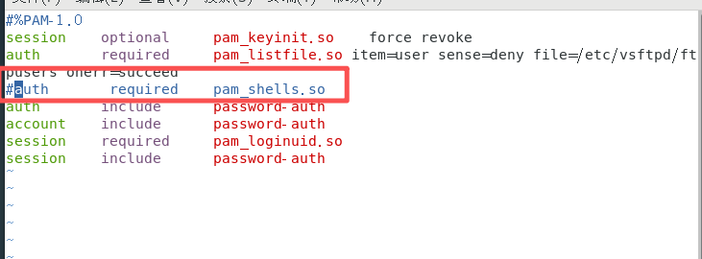
第五步：修改权限
mkdir -p /var/www/html/upload ：
/var/www/html是根目录，权限755不能动。upload作为共享目录
ls -ld /var/www/html/upload
发现所有者是root，所属组是root组。
对于所有者所属组其他人的权限分别是rwx r-x r-x
而我们team用户登录以后是其他人，并不能写入。因此需要修改权限。
chmod -R o+w /var/www/html/upload
ls -ld /var/www/html/upload再看权限
第六步：
vim /etc/pam.d/vsftpd
把pam_shells.so 模块注释掉。
pam_shells.so会检查用户的登录 shell 是否存在于 /etc/shells 文件中。创建 team 用户时用了 /sbin/nologin，这个 shell 默认不在 /etc/shells 里，所以直接拒绝登录，因此注释掉它。
重新启动：
systemctl restart vsftpd

Slide 31
Linux中的可插拔认证模块（PAM）
PAM就像Linux系统身份认证的“万能插件平台”。它把“用户是谁”（认证）和“能不能用”（授权）这些安全检查，从具体的应用程序（如登录、SSH）里抽了出来，形成了一套独立的模块化框架。
这样做的好处是，你想改动某个系统的认证方式（比如要求更复杂的密码，或增加双重认证），只需要调整PAM的配置就行，完全不用去修改程序代码本身。
pam_shells.so 是 PAM 模块大家庭中重要的一员，它专门用来管理和限制用户的登录 Shell，只允许登录 Shell 存在于 /etc/shells 文件中的用户访问系统。
简单来说，就是系统管理员通过维护 /etc/shells 这个白名单，来控制哪些 Shell（如 /bin/bash, /bin/zsh）是允许用户登录的。如果一个用户被分配了不在这个列表里的 Shell，就会被 PAM 拒绝登录
当你创建一个“不登录用户”，通常会将它的登录 Shell 指定为 /sbin/nologin 或 /bin/false。这些特殊 Shell 的路径不在 /etc/shells 这个“合法登录 Shell 白名单”中。因此，当用户尝试任何需要PAM认证的操作时，pam_shells.so 模块校验失败，直接拒绝访问。

Slide 32
测试：
在windows中
输入cd Desktop
然后 ftp 192.168.113.128
然后输入用户名temp
然后输入密码123
然后 cd upload 进入到共享目录
put yys.txt 上传 发现上传到upload中
在/var/www/html/upload里创建一个文件qwer.txt
get qwer.txt 发现下载到桌面

Slide 33
拓展：lftp
vsFTP是Linux当服务端，其实Linux也可以当客户端
lftp：Linux当客户端的工具
磁盘挂载：
mkdir -p /mnt/cdrom
mount /dev/sr1 /mnt/cdrom
安装lftp
rpm -ivh /mnt/cdrom/Packages/lftp*.rpm
注：Linux客户端：lftp 是一个功能强大的下载工具，它支持访问文件的协议：ftp, ftps, http, https, hftp, fish. （其中ftps 和https需要在编译的时候包含openssl库)。

Slide 34
Linux中FTP客户端的使用方法
在Linux终端中：
匿名登录：
lftp 192.168.xxx.xxx
账号登录
lftp 用户名@服务器IP 登录之前看一下自己所在位置pwd
示例：
lftp team@192.168.xxx.xxx(服务器端ip) ，输入用户密码登录
1.ls ：查看服务器里的文件
2. get 文件名 ：下载服务器文件到本地Linux
3. put 文件名 ：上传本地Linux文件到FTP服务器
4. mkdir 文件夹名 ：在服务器新建文件夹
5. rm 文件名 ：删除服务器文件
6. pwd ：查看当前在服务器的哪个目录
7. exit / quit/bye ：退出FTP客户端

